Slide 1







NOTRE ÉQUIPE
Florian SPIRE
Sofian MOUMEN
Dimitri MORELLE
PROJET DE LICENCE
DÉVELOPPEMENT D’UNE APPLICATION ANDROID SERVEUR PERMETTANT LA CRÉATION DE PARCOURS ETUDIANTS L1 ET L2
Ossama ASHRAF
Jeremy HIRTH DAUMAS

Slide 2




BILAN DES FONCTIONNALITÉS
Les fonctionnalités AndroidApp comprennent :
Consultations des parcours des autres étudiants
Conceptions de parcours (personnalisés ou prédéfinis)
Inscriptions et connexions d’étudiants
Partages de parcours
Possibilité de récupération de mot de passe grâce à la combinaison date de naissance / mot de passe
Affichage de la description des UE par appui long sur celles-ci
Application Android permettant aux étudiants de se créer un parcours de L1 et de L2. Conception d’un serveur permettant une communication application-serveur fonctionnelle.
Les fonctionnalités serveur comprennent :
Enregistrement des parcours
Envoi des UE (+ descriptions), prérequis et parcours prédéfinis en temps réel en fonction des demandes du client
Enregistrement des étudiants
Gestion de la connexion des étudiants (y compris connexions persistantes)
Gestion des mots de passe oubliés
Interface graphique la plus organisée et intuitive possible, regroupant les UE par disciplines, coloration des UE sélectionnées etc.

Slide 3
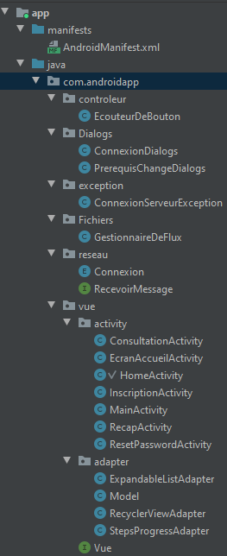
CONCEPTION ET ORGANISATION DU CODE (partie Android)
Controleur
EcouteurDeBouton
GestionnaireDeFlux
Fichiers
AndroidApp
Connexion
RecevoirMessage
ConnexionServeurException
Réseau
Consultation Activity
EcranAccueilActivity
HomeActivity
InscriptionActivity
MainActivity
RecapActivity
ResetPasswordActivity
Activity
VUE
Adapter
ExpandableListAdapter
Model
RecyclerViewAdapter
StepsProgressAdapter

Slide 4
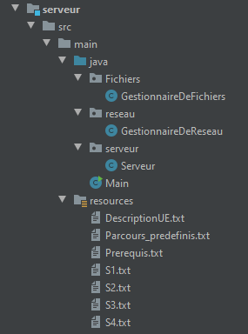
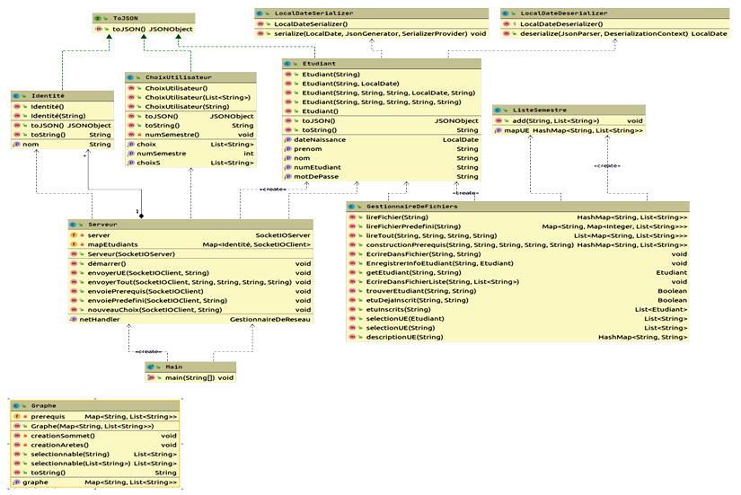
CONCEPTION ET ORGANISATION DU CODE (partie Serveur)
Fichiers
Réseau
VUE

Slide 5

TESTS UNITAIRES ET IHM
IHM
TESTS UNITAIRES
POINTS FORTS VS POINTS FAIBLES
Réalisées pour chaque itération
Tests graphiques avec Espresso (on simule le comportement d’un utilisateur lambda)
Tous réalisés
Revues au fur et à mesure de l’evolution du projet
Ressemblantes au résultat final
N’échouent pas
Utilisations de mocks
Possibilité de rendre plus complets les tests
Tests classiques de chaque classes côté serveur et classes communes client-serveur
Dépendance des tests au serveur
Permettent de se fixer des objectifs à réaliser pour chaque livraison

Slide 6

POINTS FORTS ET POINTS FAIBLES
POINTS FORTS
POINTS FAIBLES
Gestion évènementielle client-serveur
Envoi des UE
Envoi des prérequis
Envoi des parcours pour consultation
Envoi de mot de passe en cas d’oubli
Densité des activités Android :
En particulier mainActivity et ecranAccueilActivity
Un nouveau développeur pourrait mettre du temps à s’approprier le code
Bonne modularité du serveur
Ajout d’événements simples
Bonne organisation simple à comprendre
Connexion serveur obligatoire pour toutes les opérations
Bien organisé par types
Par activités/adapter
Séparation classes communes avec le serveur et locales
Objets adaptés : étudiants, map, localDate, …
Tests unitaires dépendants du serveur
Sécurité
Tout est traité par le serveur
Amélioration de l’interface graphique

Slide 7

GESTION DU PROJET
LIVRAISONS
DIFFICULTÉS
Dans les temps
Reports réguliers de fonctionnalités aux itérations suivantes
Mais toutes ont été implémentées dans la livraison finale !
La répartition du travail dans le groupe
La gestion des modifications du sujet.
Le nombre de tests et de fonctionnalités à livrer
Démonstration…

